Slide 1
新化美食地圖
副標題
Notes:
注意：若要取代圖片，請直接選取該圖片並將它刪除。接著使用 [插入圖片] 圖示將它取代成您的圖片！

Slide 2
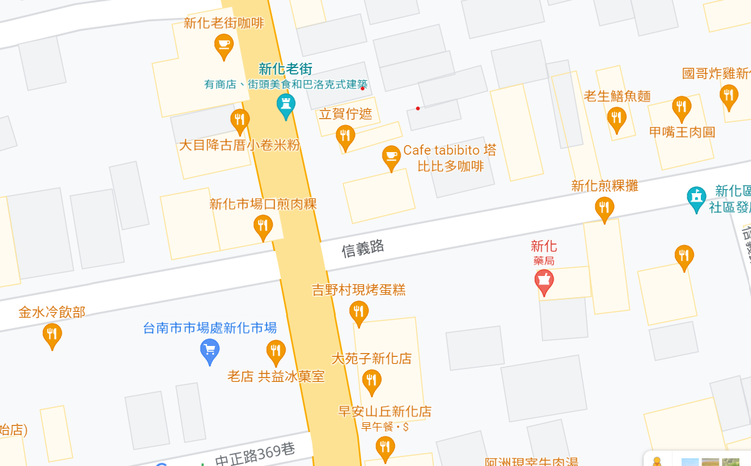
新化市場口阿婆雞蛋糕
新化古早味番薯糖
新化古早味番薯糖

Slide 3
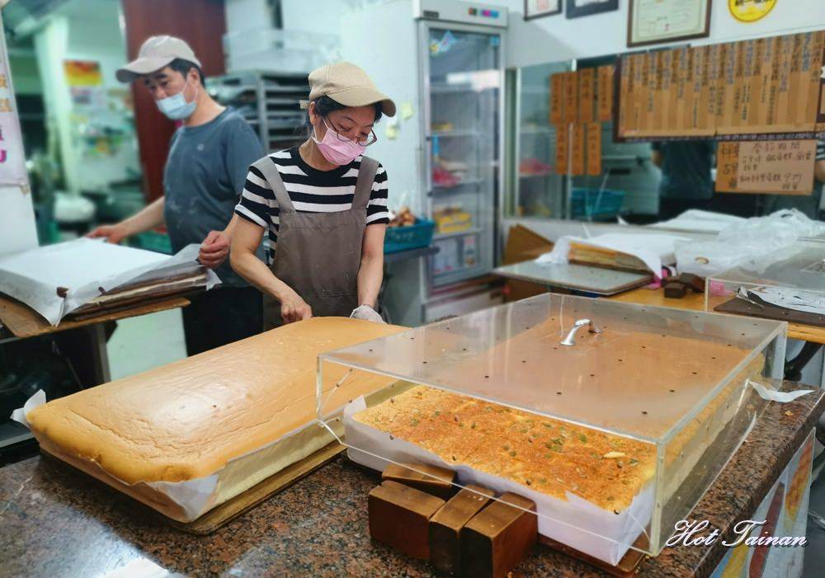
吉野村現烤蛋糕
地址:台南市新化區中正路350號
特色:
同時在烘烤著各種不同的口味，現烤出爐的蛋糕香氣濃郁，經過切段後就以壓克力蓋蓋著，雖然人潮很多，但店家完全是不慌不忙的節奏。
吃起來的感覺:鬆軟濕潤的蛋糕體，微鹹的口感好好吃~看起來樸實的外表，吃起來雞蛋香氣非常香濃，搭配上頭的南瓜子也多了幾分口感，實在是不錯吃！
照片來源: https://decing.tw/tainan-giya/#

Slide 4
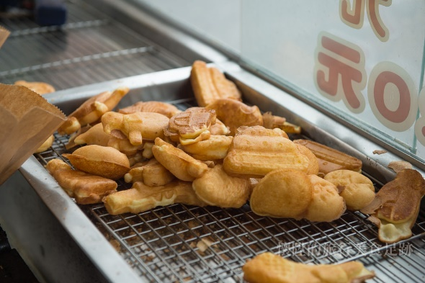
新化市場口阿婆雞蛋糕
地址:
台南市新化區中正路371-393號
特色:是這金黃色香噴噴的雞蛋糕，持續的做著雞蛋糕，做著做著就把整個青春都奉獻給了雞蛋糕。
吃起來的感覺:
香甜的蛋香氣在口中化開，越嚼越香，令人上癮。
照片來源: https://decing.tw/tainan-giya/#

Slide 5
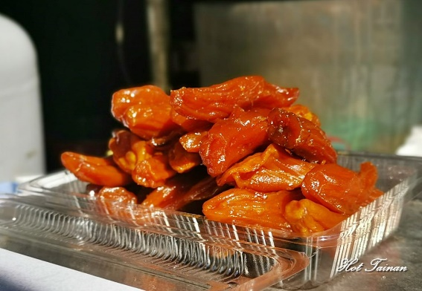
新化古早味番薯糖
特色:番薯糖的香甜，從我們大老遠走來就聞到撲鼻香，一整個甜蜜蜜的感覺~真是讓人聞了也感受的到幸福啊！沉浸在黑糖蜜裡頭的番薯，看上去不只療癒，更讓拍照的我口水直直流！你說這樣的美味，我怎能不推薦給你呢~
吃起來的感覺:打開盒蓋，立馬飄香的番薯糖香氣，頓時吞嚥了口水XD 但老實說對於甜食真的很無法，和心愛a原本想說吃個一兩口捧捧場，沒想到完全不甜膩，帶著濃郁的番薯及焦香味，雖然沒有到涮嘴，但是吃完還會忍不住夾起第二塊，就連台中的友人也說好吃呢~
照片來源: https://decing.tw/tainan-giya/#

